Slide 1
Jihočeský kraj
vypracoval: Jan Hladký

Slide 2
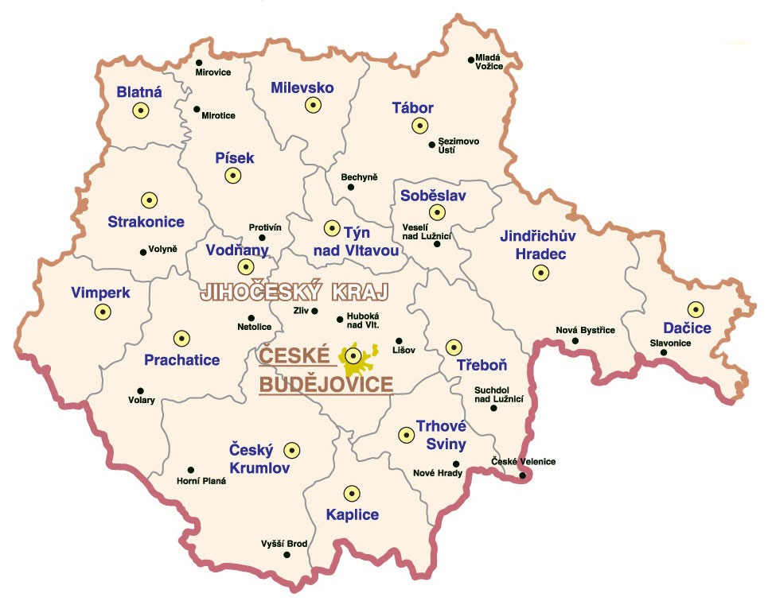
Mapa
krajské
město

Slide 3
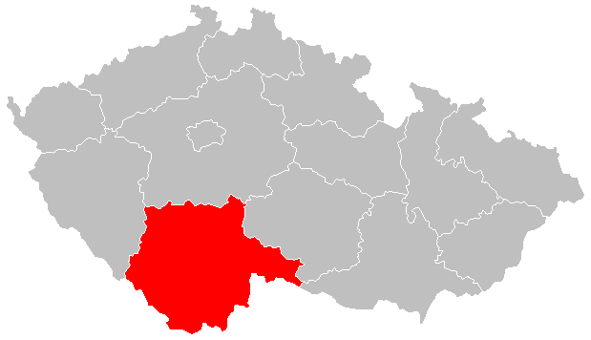
Kde se kraj nachází?

Slide 4
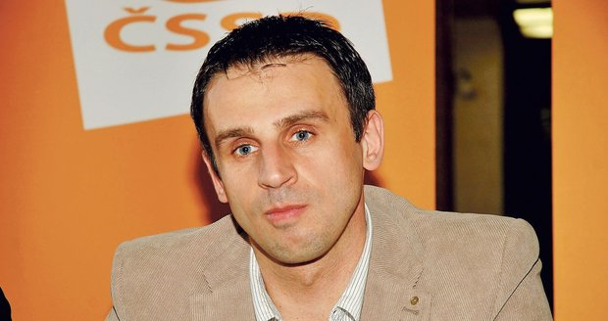
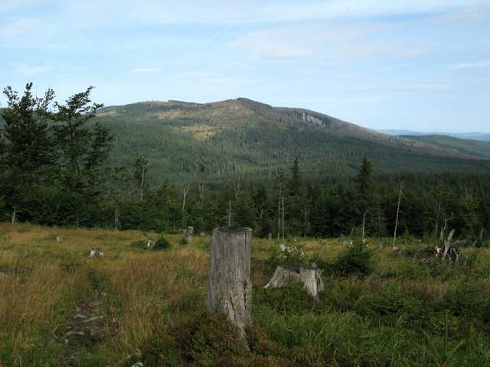
Info o kraji
Hejtman: Jiří Zimola (ČSSD)
Rozloha: 10 056 km²
Počet obyvatel: 636 138
Nejvyšší bod: Plechý(1378m)
Historické země: Čechy
Počet okresů: 7

Slide 5
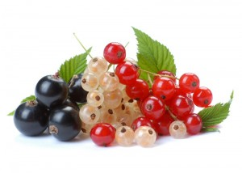
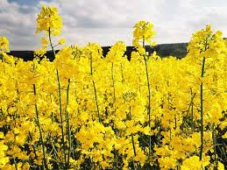
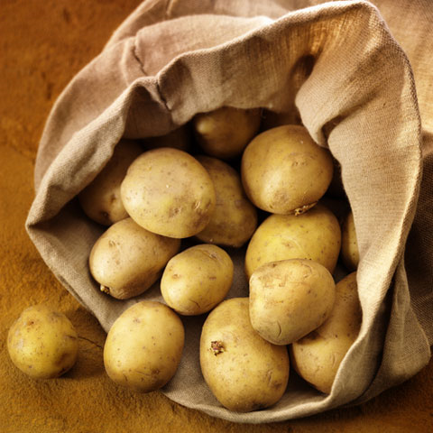
Zemědělství
V Jihočeském kraji se pěstují např.: řepka
olejka, brambory a ovoce (třešně, jablka,
rybíz, švestky).

Slide 6
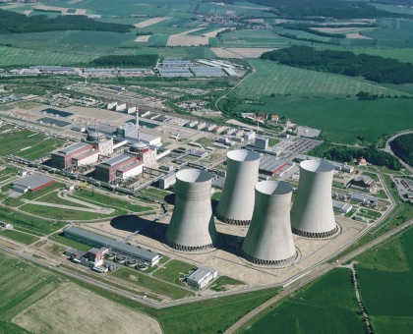
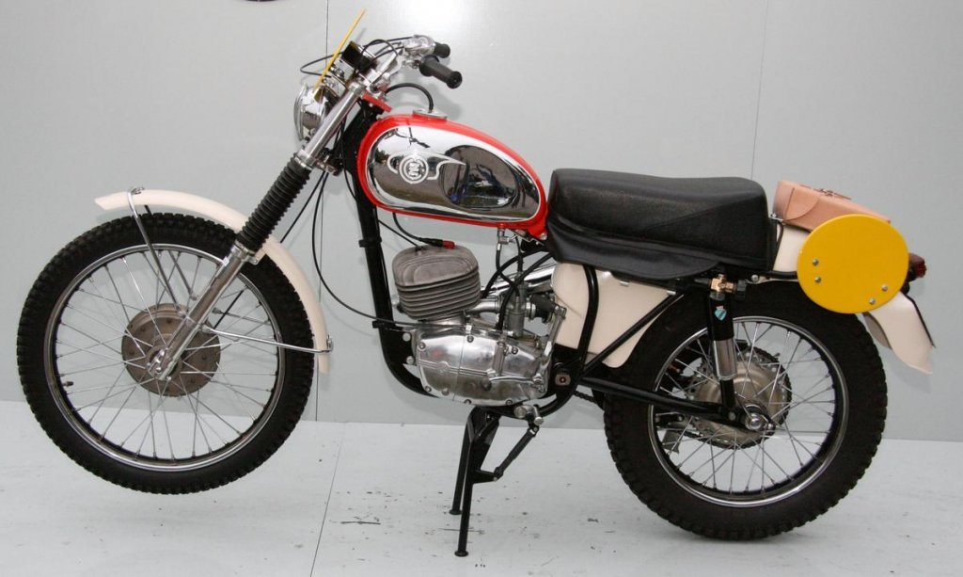
Průmysl
Strojírenský průmysl: např.: Motor České
Budějovice, ZVVZ Milevsko, ČZ Strakonice a
Elektrárna Temelín.

Slide 7
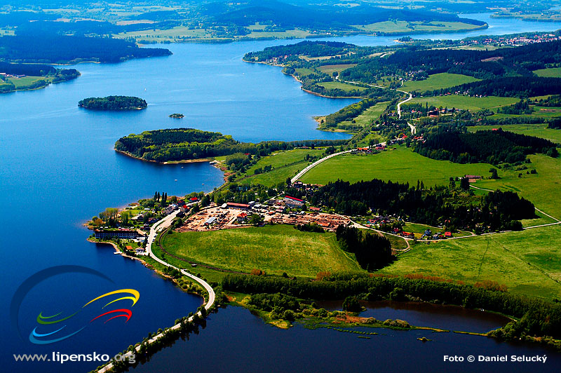
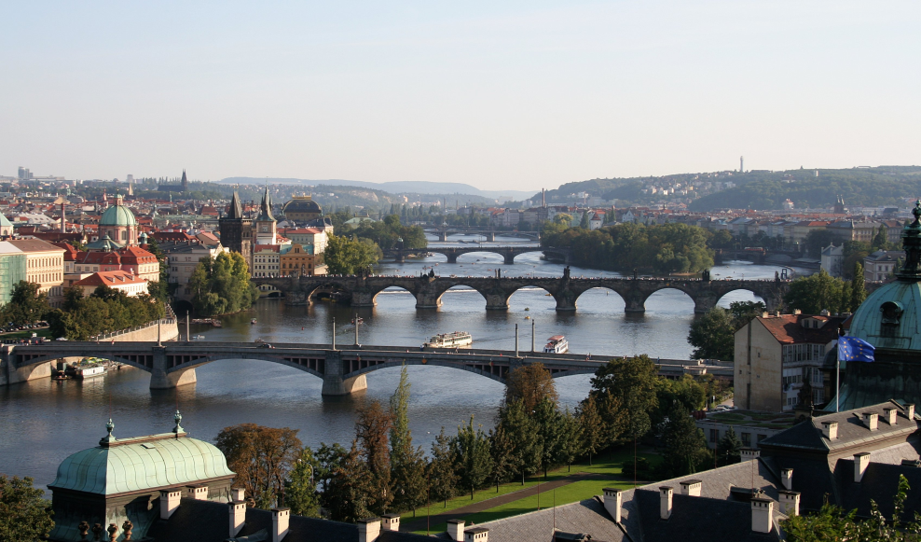
Vodstvo
Krajina Jihočeského kraje je známa řadou
rybníků a malebných vesnic ve dvou pánvích
uprostřed kraje, Českobudějovické a Třeboňské.
Největší vodní nádrž Jihočeského kraje i ČR je
Lipno. Nejdelší řeka je Vltava.

Slide 8
Největší 4 města
1.České Budějovice 3.Písek
2.Tábor 4.Strakonice

Slide 9
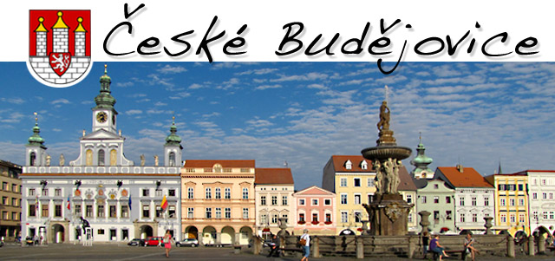
České Budějovice
České Budějovice jsou největší město v
Jihočeském kraji. Mají 93 467 obyvatel.
Pohybují se v nadmořské výšce kolem 381 m.n.m.

Slide 10
Otázky 1
Jaké je krajské město?
a) České Budějovice
b) Tokio
c) New York
Kdo je hejtman?
a) Jiří Zimola
b) Petr Juráček
c) Vladimir Putin

Slide 11
Otázky 2
Nejvyšší bod?
a) Mount Everest
b) Sněžka
c) Plechý
Počet okresů
a) 20
b) 7
c) 11

Slide 12
Děkuji za pozornost

